Slide 1

Муниципальное бюджетное дошкольное образовательное учреждение № 81 «МАЛЬВИНА»
Основные направления работы над предложением
Методические рекомендации для педагогов
Подготовила:
учитель-логопед Кравченко А.А.
г. Сургут

Slide 2

Подготовительная работа
Включает в себя 4 этапа работы над словом
этап. Слово-предмет.
этап. Слово-действие.
этап. Слово-признак.
этап. Предлог.

Slide 3
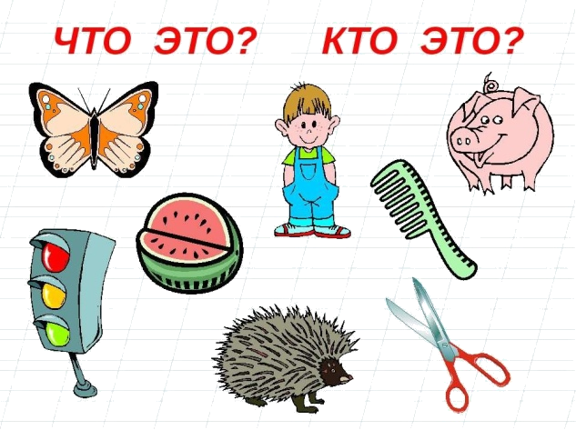
1 этап. Слово-предмет.
На этом этапе ребенок должен усвоить понятие о словах, обозначающих предметы, отвечающие на
вопросы:

Slide 4
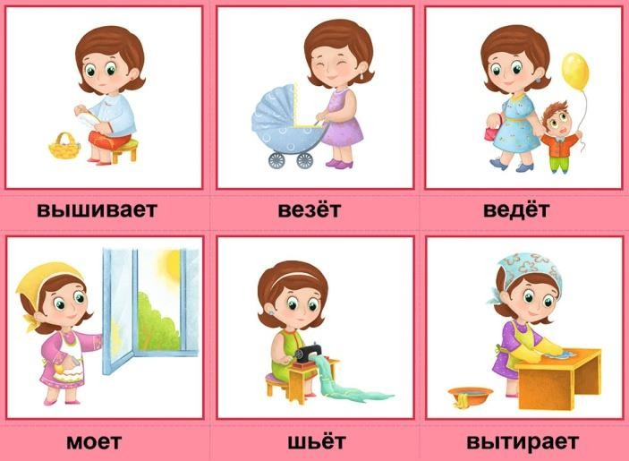
2 этап. Слово-действие.
На этом этапе ребенок должен понять роль слова -
действия

Slide 5
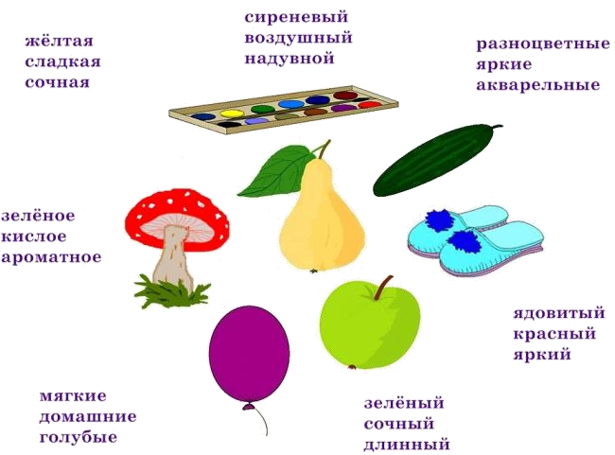
3 этап. Слово-признак.
На этом этапе педагог должен познакомить детей со словами, обозначающими признак предмета

Slide 6
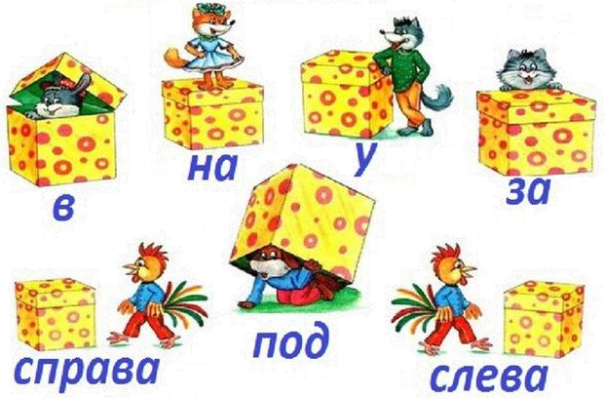
4 этап. Предлог.
На этом этапе ребенок должен усвоить понятие о
маленьком слове

Slide 7
Предложение.
1 этап.
Существительное + глагол.
этап.
Существительное + глагол + прямое дополнение.
этап.
Существительное + глагол
+ прилагательное + прямое дополнение.
этап.
Существительное + глагол + прилагательное + прямое
дополнение + предлог.

Slide 8


Slide 9

Существительное +глагол

Slide 10

Существительное +глагол+дополнение

Slide 11

Существительное
+глагол+прилагательное +дополнение

Slide 12

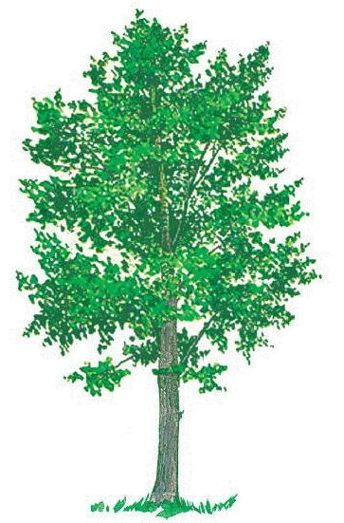
Существительное
+глагол+прилагательное+дополнение
+предлог

Slide 13

СПАСИБО ЗА ВНИМАНИЕ!

